Slide 1
实验一：基于虚拟仪器的声音信号处理

Slide 2
实验内容：
利用声卡，基于快速VI，读取自己的语音，显示并处理，其功能为：
打开声卡，录制并显示自己的声音
设置滤波器参数，改变自己的声音并回放
将变声后的信号存储到文件中，同时并生成报表

Slide 3
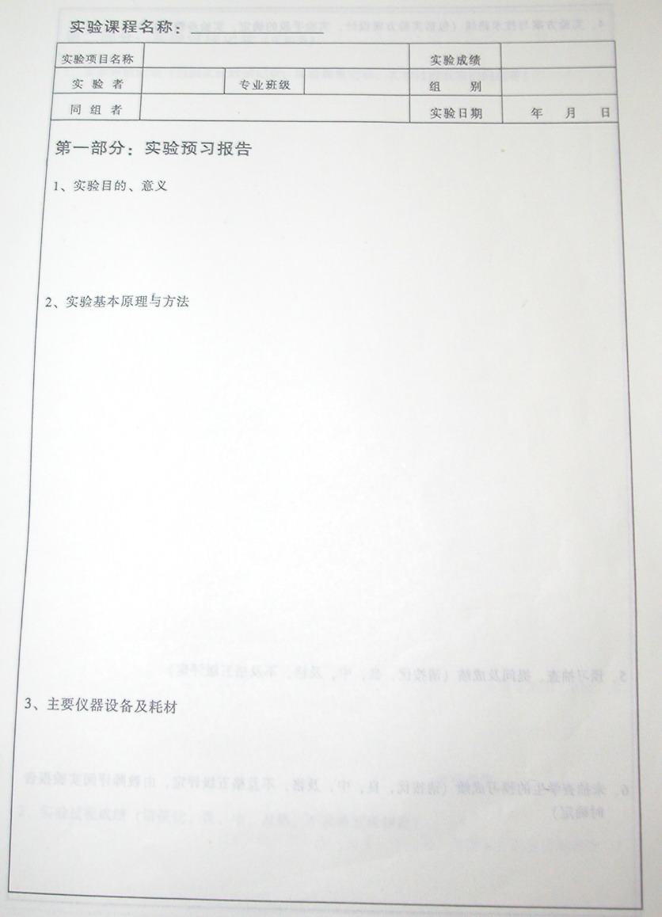
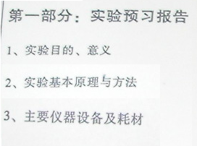
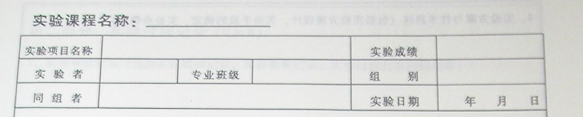
实验报告要求：
虚拟仪器
基于虚拟仪器的声音信号处理
xxx
xxx
根据自己的学习体会写
x x x
程序实现的主要思路
计算机

Slide 4
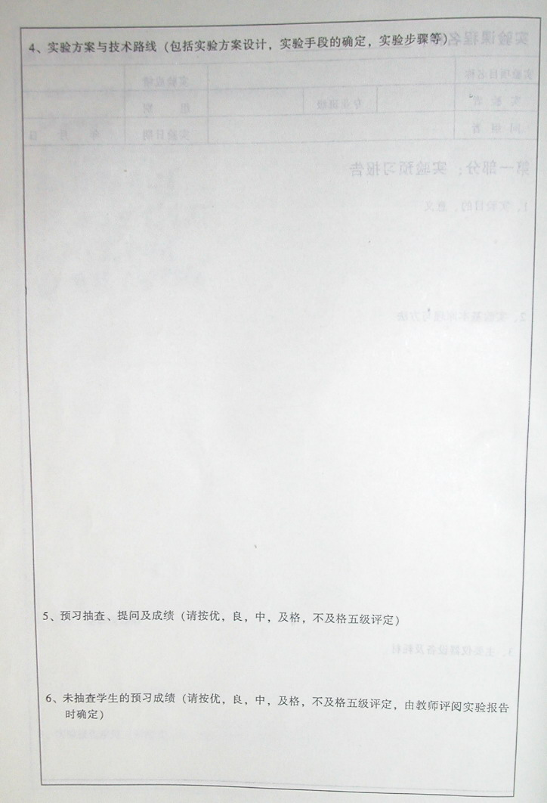
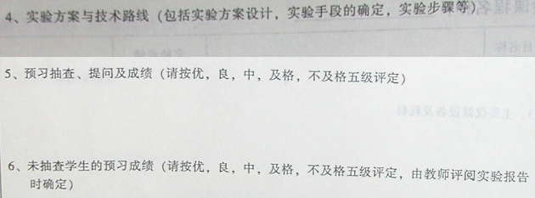
写实验步骤

Slide 5
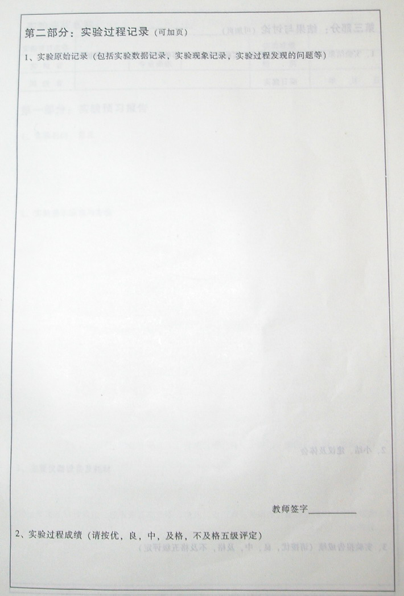

程序运行的结果包括：
前面板图、后面板图等
图片需和报告粘贴牢
如需加页，要粘贴好

Slide 6
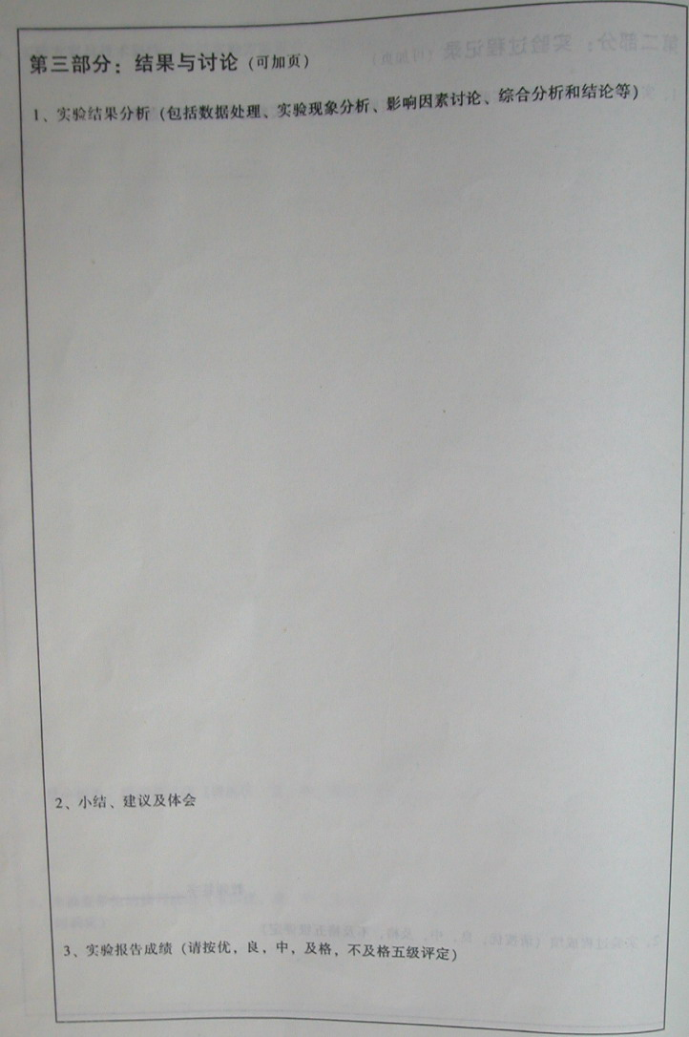
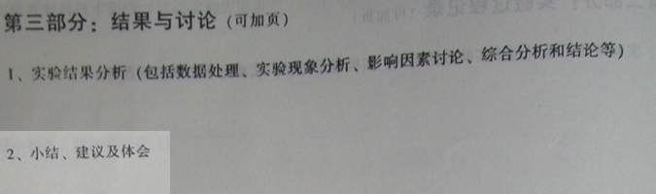
编译结论、错误分析、修正方案描述等
实验小结
要求：
报告手写
报告不准雷同

Slide 7
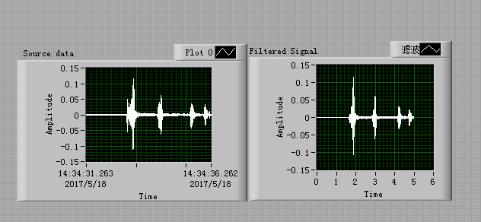

Slide 8
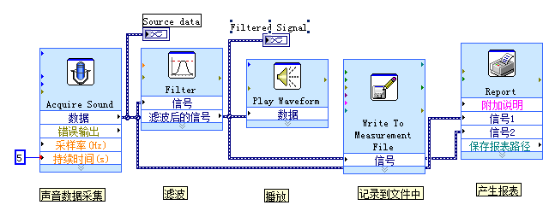

Slide 9
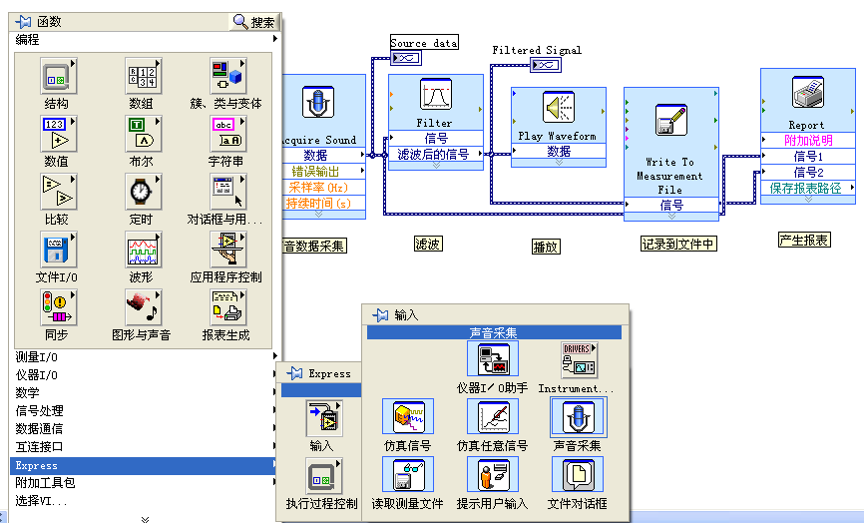
函数选板->Express->
输入->声音采集

Slide 10
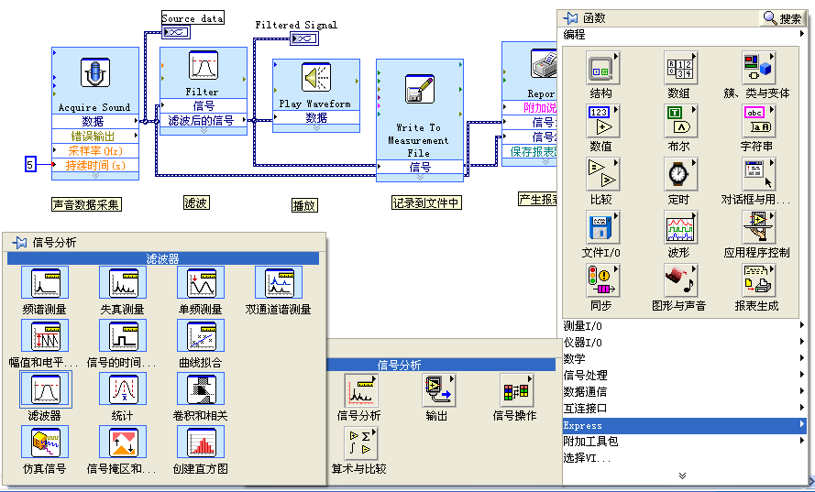
函数选板->Express->
信号分析->滤波器

Slide 11
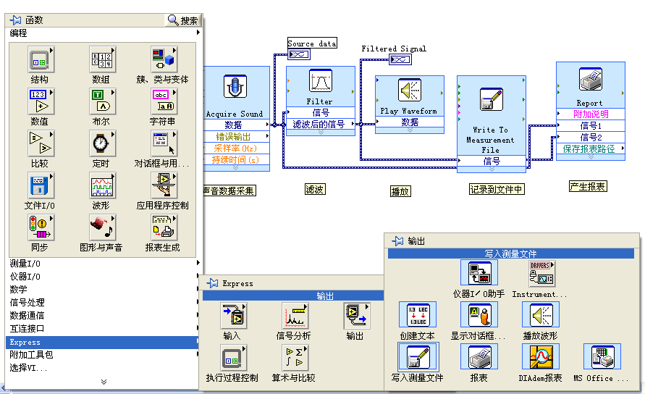
函数选板->Express->
输出->声音播放、写入测量文件、报表

